Slide 1
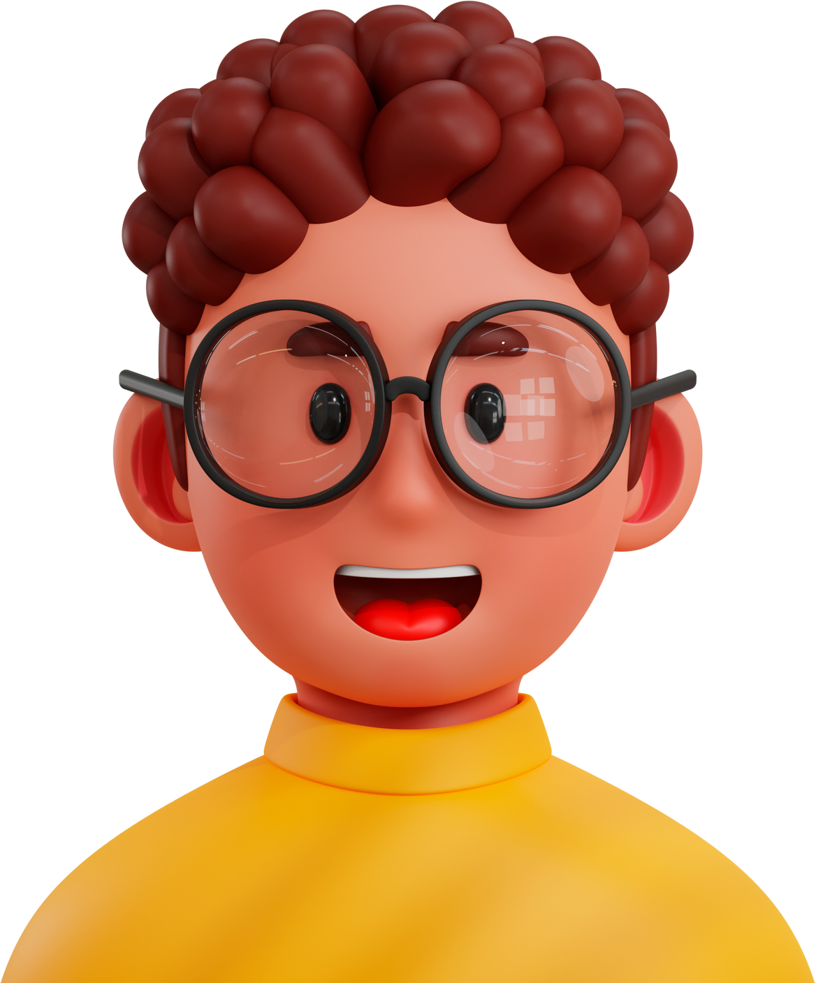




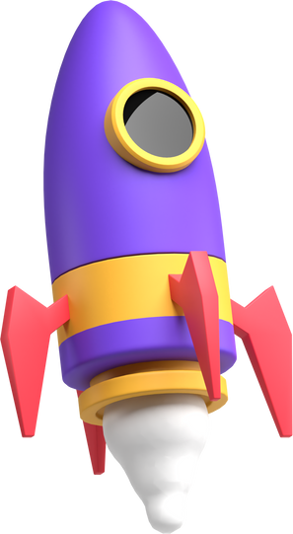
پاورپوینت جامع روش تدریس
نام دانشجو / دانش‌آموز

Slide 2
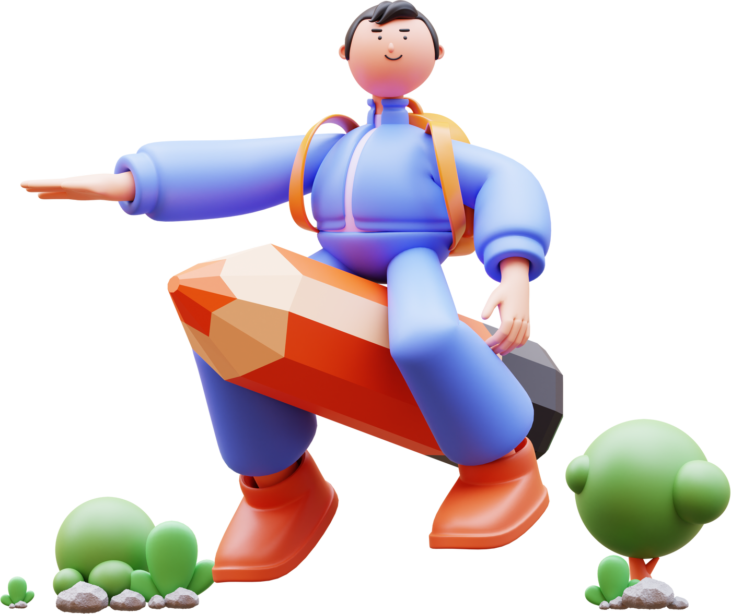

معرفی اولیه روش‌های تدریس
روش‌های فناوری محور
استفاده از نرم‌افزارهای آموزشی
مانند سیستم‌های مدیریت یادگیری و نرم‌افزارهای تعاملی
استفاده از پلتفرم‌های آموزشی آنلاین
فراهم کردن فرصت‌های آموزشی از راه دور و دسترسی به منابع آموزشی اینترنتی.

Slide 3




تأثیر روش‌های تدریس بر موفقیت دانش‌آموزان
تنوع در یادگیری
استفاده از روش‌های متنوع تدریس، به دانش‌آموزان با تفاوت‌های سبک‌های یادگیری شان تطبیق می‌دهد و این امر می‌تواند باعث بهبود عملکرد و موفقیت آن‌ها شود.

Slide 4

روش تدریس حل مسئله
روش تدریس مبتنی بر حل مسئله یکی از روش‌های فعال و موثر در فرایند آموزش و یادگیری است که بر تعامل و مشارکت فعال دانش‌آموزان تأکید دارد. در این روش، دانش‌آموزان به مواجهه با مسائل و چالش‌های واقعی می‌پردازند و سپس به دنبال یافتن راه‌حل‌های مختلف برای آن‌ها می‌گردند.

Slide 5

روش‌های بهبود عملکرد معلمان در تدریس
توسعه مهارت‌های تدریس
معلمان باید مهارت‌های تدریس خود را بهبود بخشند. این شامل توسعه مهارت‌های ارتباطی، مهارت‌های مدیریت کلاس، استفاده از فناوری‌های جدید در تدریس، و توانایی ارتقاء تجربه یادگیری دانش‌آموزان است.

